Slide 1


中期汇报
糖尿病性视网膜病变诊断
专业方向综合项目 第七组
2250944 谌乐俊杰 2250758 林继申 2251941 王成威
汇报时间：2025/04/24

Slide 2




目 录
CONTENTS
项目背景与目标
项目进展
Project Background and Objectives
Project Progress
阶段性成果展示
未来工作计划
Showcase of Milestone Achievements
Future Work Plan

Slide 3

PART ONE
项目背景与目标
Project Background and Objectives

Slide 4
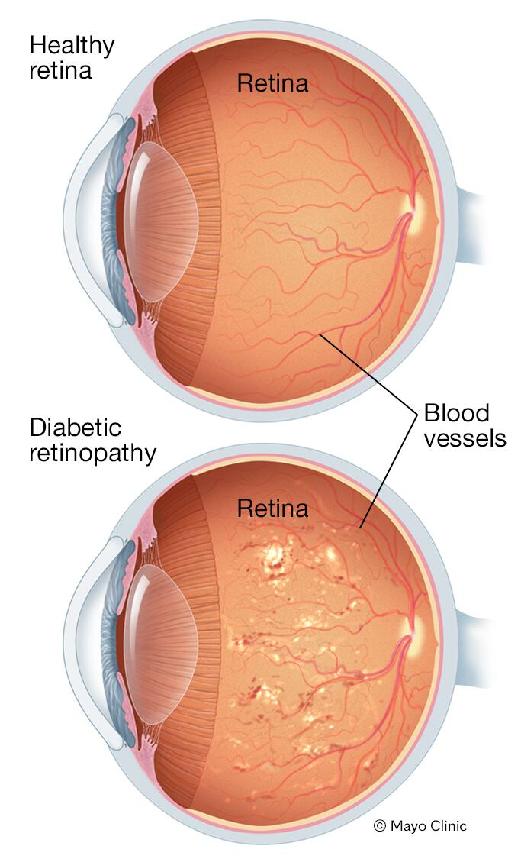
项目背景与目标
Project Background and Objectives
项目背景
疾病现状
糖尿病性视网膜病变（Diabetic Retinopathy, DR）是糖尿病最常见的微血管并发症之一，全球约 1/3 的糖尿病患者受其影响，是工作年龄人群致盲的主要原因。
早期病变无症状，晚期可能导致不可逆视力损伤，但通过早期筛查和干预可显著降低失明风险。
临床挑战
筛查覆盖率低​​：传统依赖眼科专家手动检查眼底图像，医疗资源匮乏地区难以普及。
诊断效率不足​​：人工阅片耗时且存在主观差异，尤其对早期微小病变（如微动脉瘤、出血点）易漏诊。
医疗成本高​​：大规模筛查需投入大量人力物力，患者依从性低。
技术驱动
人工智能（AI）与计算机视觉​​的进步为自动化 DR 筛查提供可能，可通过算法快速分析眼底照片，辅助分级诊断。

Slide 5
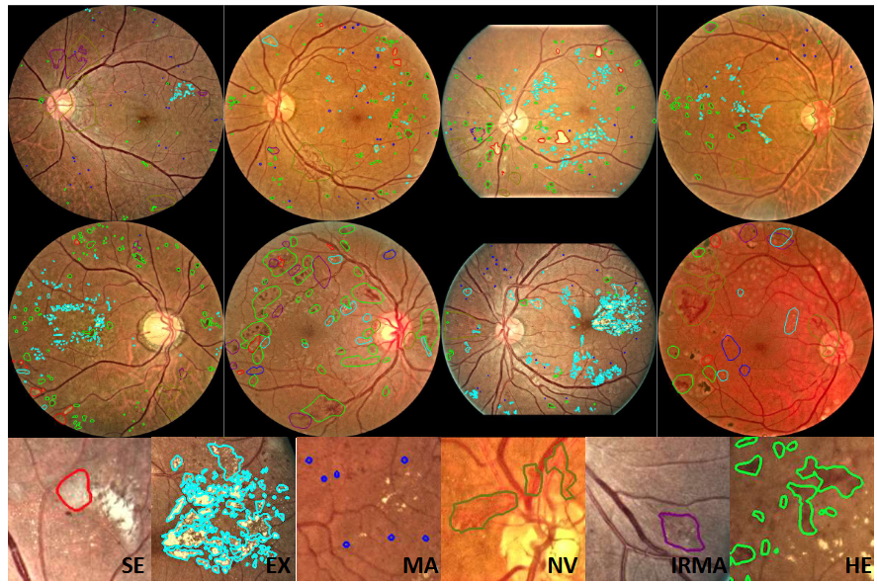
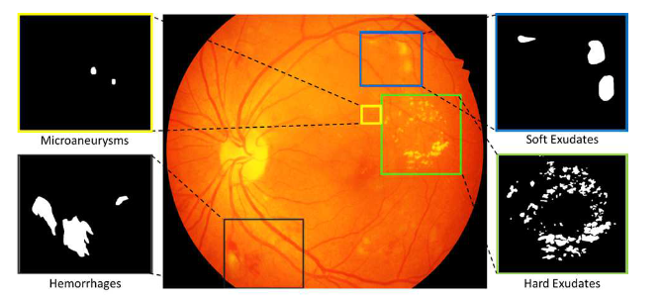
项目背景与目标
Project Background and Objectives
项目目标与创新点
项目目标
开发高精度、可扩展的 AI 辅助诊断系统，实现糖尿病性视网膜病变（DR）的自动化筛查（硬性渗出 EX、出血 HE、微动脉瘤 MA、软性渗出 SE）。系统要求算法高性能、高实时性与多场景适配。
创新点
算法对比与选择：对比不同图像分割算法，选择最优模型，并基于模型实现变体，为系统提供最准确的诊断结果。
治疗方案生成：接入大语言模型，根据病变情况生成初步治疗方案，辅助医生决策，提高治疗的科学性和针对性。
边缘设备部署：评估模型参数量，优化模型性能，使其能够在边缘设备上高效运行，实现实时 DR 筛查。
多场景适配：系统支持运行在 PC 端和移动端，提供多场景适配支持，提高 DR 自动化筛查的便捷性。

Slide 6
PART TWO
项目进展
Project Progress

Slide 7





项目进展
Project Progress
第 8~9 周
第 6~7 周
UNet 模型变体训练
UNet、UNet++、U²Net、MCA-UNet
初步获得最佳模型
MCA-UNet
第 4~5 周
UNet 模型变体调研
UNet、UNet++、U²Net、MCA-UNet
经过数据增强的糖尿病性视网膜病变标准化数据集
第 2~3 周
糖尿病性视网膜病变数据集调研
DRIVE、FGADR、IDRiD、DDR、TJDR
UNet 模型复现
基于 RGB 图像的语义分割任务方法调研
传统方法
基于深度学习的方法
U-Net、SegNet、DenseASPP、ResNet50、Inception-V3、VGG19、DenseNet-121、MobileNetV2 等

Slide 8
PART THREE
阶段性成果展示
Showcase of Milestone Achievements

Slide 9
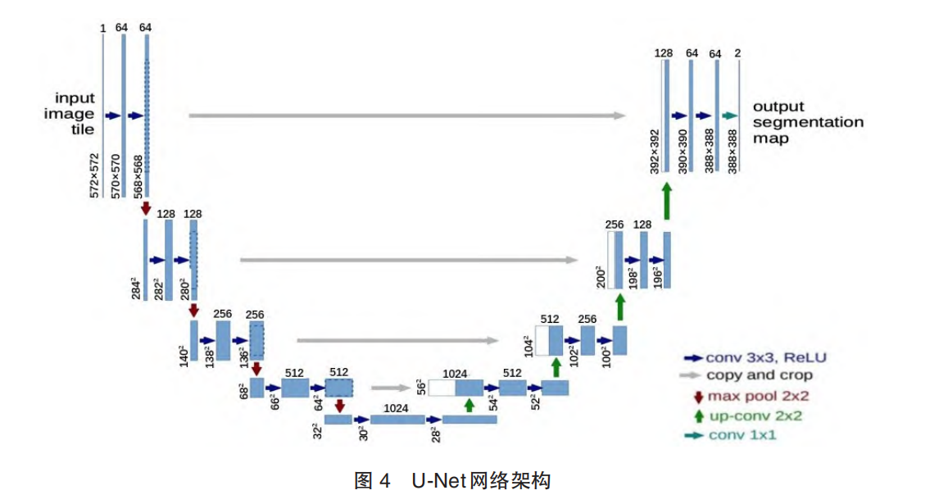
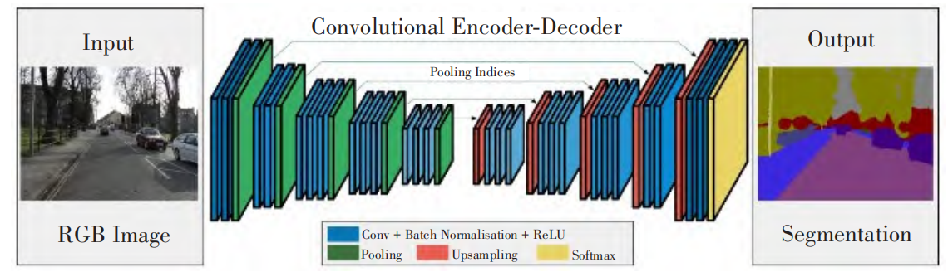
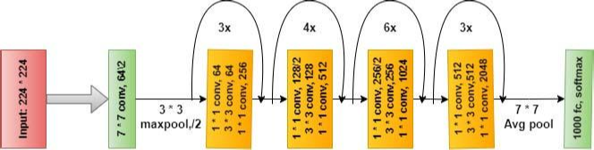
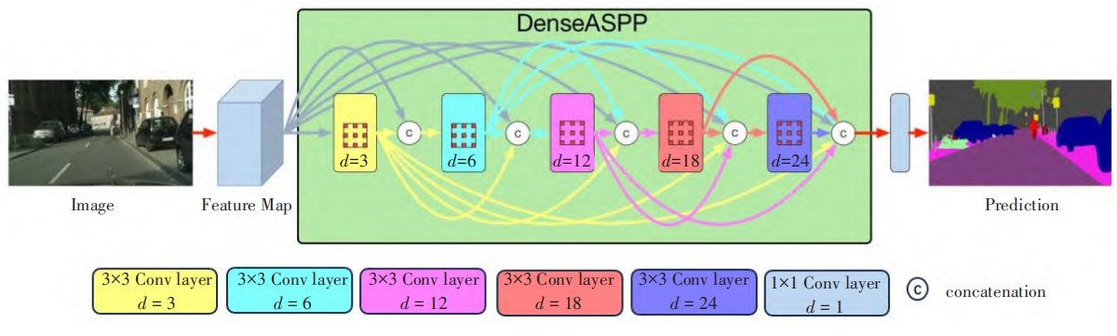
阶段性成果展示
Showcase of Milestone Achievements
交付物 1：基于深度学习的语义分割任务方法调研笔记
U-Net
SegNet
U-Net 是一种经典的编码器-解码器结构，最初设计用于医学图像分割。其核心特点是跳跃连接（Skip Connections），能够将编码器中的特征信息直接传递到解码器，帮助恢复细节信息。在裂缝数据集和火焰数据集上，U-Net 的表现非常出色，精确度和整体精度均接近 99.8%，平均交并比达到 80.25%。在 Cityscapes 数据集上，U-Net 的表现相对较弱，mIoU 为 33.78%，表明其在复杂场景中的分割能力有限。
SegNet 也是一种编码器-解码器结构，但其独特之处在于使用了池化索引层，能够在解码器中精确还原编码器阶段的最大池化操作，从而恢复细节信息。在裂缝数据集和火焰数据集上，SegNet 的表现略低于 U-Net，精确度和整体精度分别为 99.74% 和 99.64%，mIoU 为 80.16%。在 Cityscapes 数据集上，SegNet 的表现与 U-Net 相近，mIoU 为 33.70%，表明其在复杂场景中的分割能力有限。
在医学图像分割等任务中表现出色，尤其是在处理小物体和复杂背景时。
结构相对简单，易于训练，且在有限的数据集上也能表现良好。
跳跃连接有助于捕获多尺度的特征信息，提升分割精度。
轻量级设计，适合实时应用和嵌入式系统。
在自动驾驶等需要实时处理的场景中表现良好。
DenseASPP
ResNet50
DenseASPP 结合了 DenseNet 和 ASPP（空洞空间金字塔池化）的优点，通过密集连接和不同尺度的空洞卷积来捕获多尺度的上下文信息。在裂缝数据集和火焰数据集上，DenseASPP 的表现最佳，精确度和整体精度分别为 99.82% 和 99.71%，mIoU 达到 82.41%。在 Cityscapes 数据集上，DenseASPP 的表现也优于 U-Net 和 SegNet，mIoU 为 35.43%，表明其在复杂场景中的分割能力更强。
ResNet50 引入了残差连接（Residual Connection），解决了深层网络中的梯度消失问题。残差连接允许信息直接从一层跳过多层传递到后面的层，使得网络可以训练得更深。
残差连接使得网络可以训练得非常深（50 层），同时保持训练的稳定性。
在 DR 检测中表现优异。
能够更好地捕获多尺度的上下文信息，适合处理复杂的语义分割任务。
在多个数据集上表现出色，尤其是在需要高精度的任务中。

Slide 10
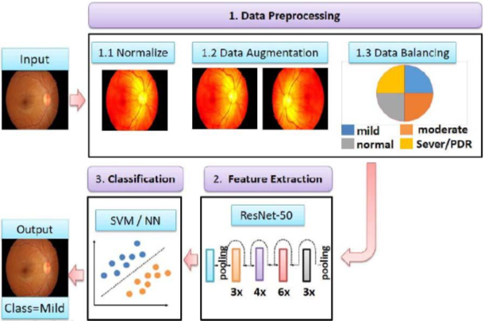
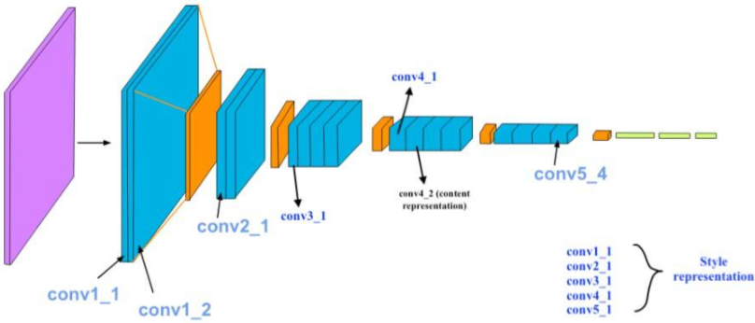
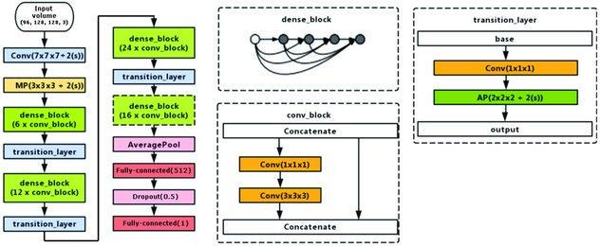
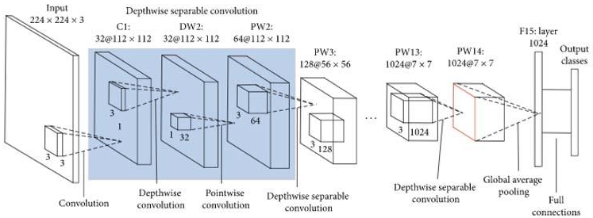
阶段性成果展示
Showcase of Milestone Achievements
交付物 1：基于深度学习的语义分割任务方法调研笔记
Inception-V3
VGG19
Inception-V3 通过“分解卷积”和“不对称卷积”来减少计算量，同时保持模型的表达能力。分解卷积将大卷积核（如 5×5）分解为多个小卷积核（如 3×3 和 1×1），减少了参数数量。
VGG19 是一个经典的 CNN 模型，特点是使用了多个 3×3 卷积层堆叠，增加了网络的深度。输入图像大小为 224×224 像素。
计算效率高。
训练速度较快。
残差连接使得网络可以训练得非常深（50层），同时保持训练的稳定性。
在DR检测中表现优异。
DenseNet-121
MobileNetV2
DenseNet-121 引入了“密集连接”（Dense Connection），每一层都直接连接到后续的所有层。这种设计有助于缓解
梯度消失问题，并且能够
更有效地利用特征。
MobileNetV2 是一种轻量级网络，适用于移动设备和嵌入式设备。它使用了“倒置残差块”（Inverted Residual Block）和“线性瓶颈”（Linear Bottleneck）结构，减少了计算量和参数量。
结构简单，易于理解和实现。
缺点是由于参数量较大，训练时间较长，准确率相对较低。
密集连接使得网络能够更有效地利用特征，准确率较高。
缺点是训练时间较长。

Slide 11
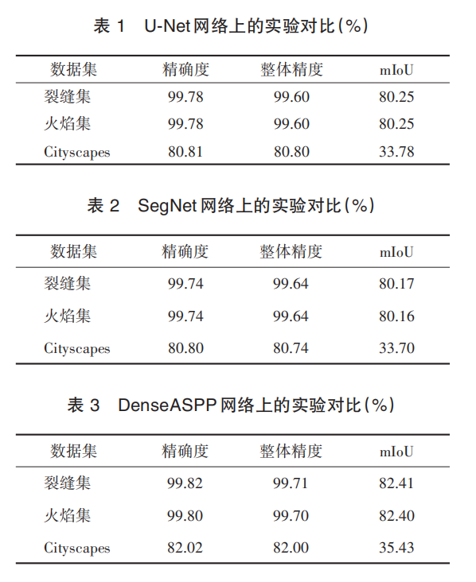
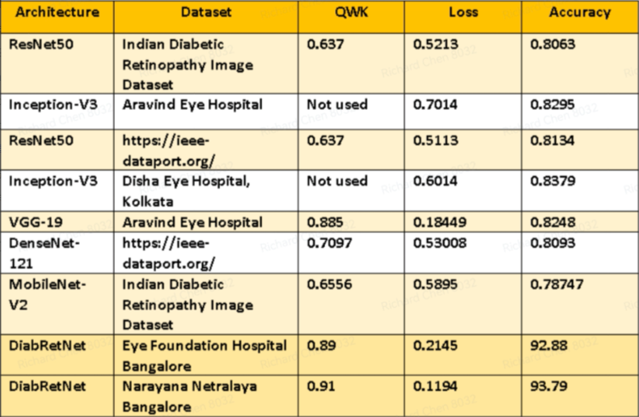
阶段性成果展示
Showcase of Milestone Achievements
交付物 1：基于深度学习的语义分割任务方法调研笔记
表：基于深度学习的语义分割任务方法对比
方法​​ | ​​核心特点 | ​​优点​​ | ​​缺点​​
​​U-Net​​ | 编码器-解码器结构 跳跃连接（Skip Connections） | 医学图像分割表现优异 小数据集友好 多尺度特征捕获能力强 | 复杂场景表现较弱
​​SegNet​​ | 编码器-解码器结构 池化索引层（Pooling Indices）还原细节 | 轻量级设计，适合实时应用 边缘细节恢复较好 | 复杂场景 / 多类别任务表现较差 需更多训练数据
​​DenseASPP​​ | 结合 DenseNet 和 ASPP 多尺度空洞卷积捕获上下文 | 复杂场景鲁棒性强 多尺度特征融合最佳（mIoU 最高） | 计算资源需求高 训练时间长
​​ResNet50​​ | 残差连接（Residual Connection） 解决梯度消失 | 深层网络稳定 DR 检测表现优异（损失较低） | 参数量较大
​​Inception-V3​​ | 分解卷积（如 5×5 → 3×3 + 1×1） 降低计算量 | 计算效率高 训练速度快 | 准确率略低于 ResNet50
​​VGG19​​ | 堆叠 3×3 卷积层 结构简单 | 易于实现和理解 | 参数量大 训练慢 准确率较低
​​DenseNet-121​​ | 密集连接（Dense Connection） 复用特征 | 特征利用率高 准确率优于 VGG19 | 训练时间长 内存消耗高
​​MobileNetV2​​ | 倒置残差块（Inverted Residual）+ 线性瓶颈（Linear Bottleneck）轻量化设计 | 计算效率极高 适合移动端 / 嵌入式设备 | 准确率最低（牺牲精度换速度）

Slide 12
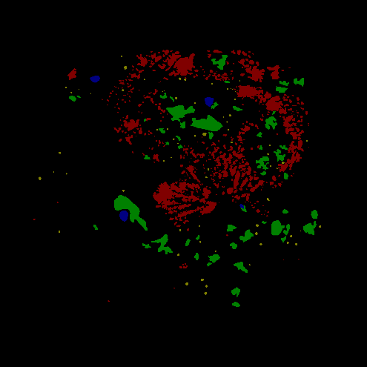
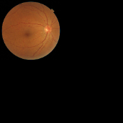
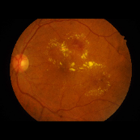
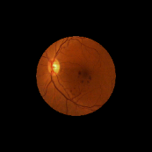
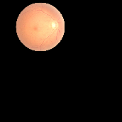
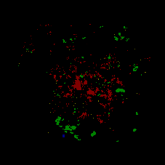
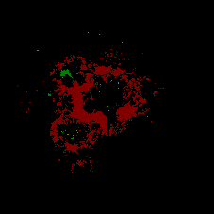

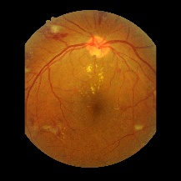
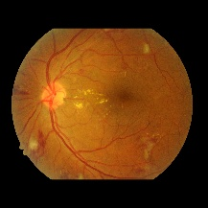
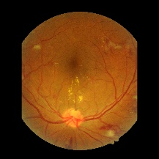
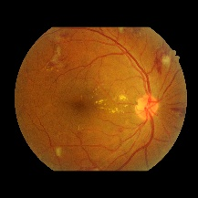
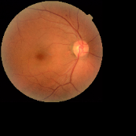
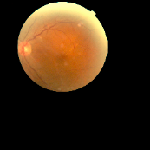
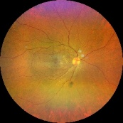
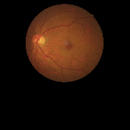
阶段性成果展示
Showcase of Milestone Achievements
交付物 2：经过数据增强的糖尿病性视网膜病变标准化数据集（3014 张）
我们对 TJDR、DDR 和 IDRiD 三个糖尿病性视网膜病变数据集进行了标准化处理和数据增强处理。
图像尺寸标准化
标注格式统一化
数据增强
​​原始情况​​：三个数据集的图像尺寸各不相同
​​处理方式​​：
统一调整为 3912×3912 像素
对于不符合该尺寸的图像：进行裁剪（对于过大的图像）或填充黑色背景（对于过小的图像）
​​原始标注差异​​：TJDR 使用单一图像标注，不同病变用不同颜色表示：
硬性渗出 EX：红色（128, 0, 0）
出血 HE：绿色（0, 128, 0）
微动脉瘤 MA：黄色（128, 128, 0）
软性渗出 SE：蓝色（0, 0, 128）
DDR 和 IDRiD 数据集将四种病变分开存储为不同的标注文件。
​​处理方式​​：
将 DDR 和 IDRiD 的四种分类标注合并处理，最终统一采用 TJDR 的标注格式标准。
数据增强方法：
旋转
翻转（水平 / 垂直）
数据增强作用：
解决数据不足​​：尤其在小样本场景下，扩充数据集
​​提升泛化能力​​：通过增加数据多样性，让模型适应更多变体
​​防止过拟合​​：减少模型对训练数据的记忆，避免在测试集上表现差
​​平衡数据集​​：对少数类样本进行增强，缓解类别不平衡问题
标准化处理使得来源不同的数据集能够在同一标准下使用，便于跨数据集模型训练、算法性能的公平比较、数据集的联合使用和扩展。数据增强处理通过对少数类样本进行增强，缓解类别不平衡问题。
我们对 EX、SE、MA 三类数据进行适当程度的数据增强处理
以平衡数据集，缓解类别不平衡问题
数据增强
1397 张
≈3014 张

Slide 13
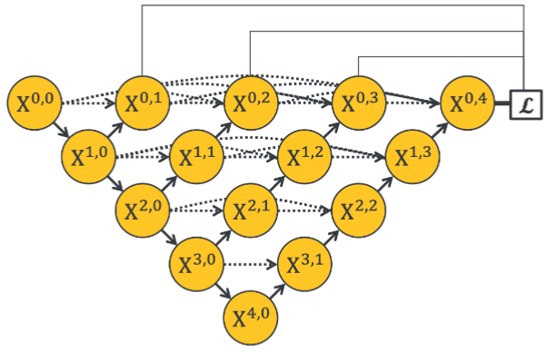
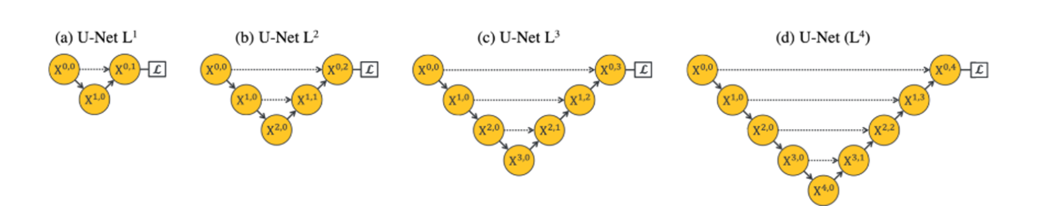
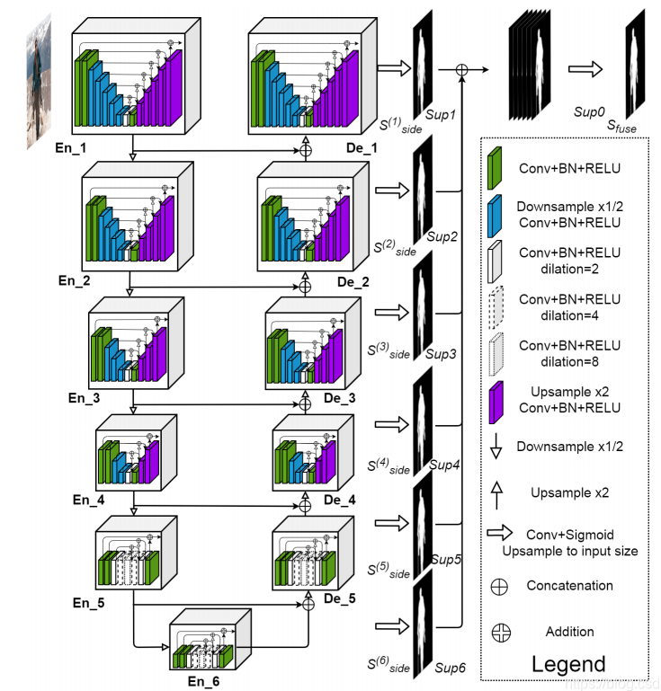
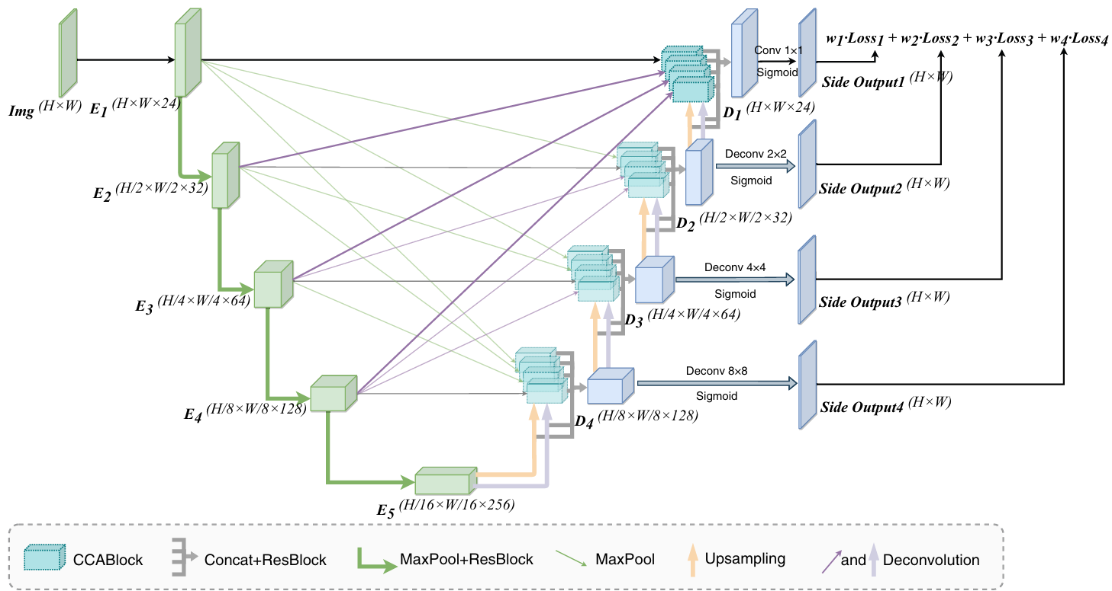
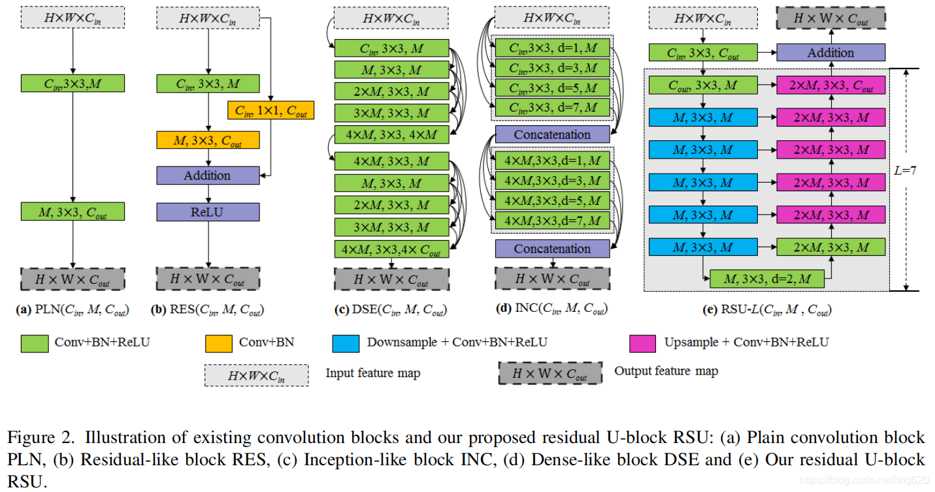
阶段性成果展示
Showcase of Milestone Achievements
交付物 3：UNet 及其变体的训练模型
UNet
UNet++
​​UNet 是一种经典的编码器-解码器结构。其编码器通过卷积和池化提取特征，解码器通过上采样和跳跃连接融合多尺度特征，最终输出分割掩码。UNet 的优势在于结构简单、计算高效，适合作为基准模型。在本次实验中，它以 3 通道 RGB 图像为输入，预测 5 通道掩码，适用于数据集的基本分割需求。然而，对微小或复杂病灶的捕捉能力有限，成为其性能瓶颈。
​​UNet++ 是 UNet 的改进版本，通过引入嵌套连接和深度监督机制增强特征融合能力。其编码器和解码器之间构建了密集的跳跃连接，形成多条特征传递路径，同时在多个尺度输出预测结果，通过深度监督优化训练。UNet++ 的优势在于能更好整合浅层和深层特征，理论上提升分割精度。
在医学图像分割等任务中表现出色，尤其是在处理小物体和复杂背景时。
结构相对简单，易于训练，且在有限的数据集上也能表现良好。
跳跃连接有助于捕获多尺度的特征信息，提升分割精度。
U²Net
MCA-UNet
​​U²Net 是一种基于残差 U 块的多尺度嵌套网络，设计目标是捕捉不同大小的目标。其核心是 RSU（Residual U-block）模块，通过多级嵌套提取特征，支持主输出和多个辅助输出（d1-d6），损失函数综合多尺度信息。
​​MCA-UNet 是一种改进的 UNet 架构，专为医学图像分割任务设计。其核心创新包括：
多尺度交叉跳跃连接，通过融合编码器不同层次的特征，增强多尺度信息捕获能力；
交叉协同注意力机制（CCA），同时考虑通道和空间注意力，减少编码器与解码器之间的语义差距；
双向解码器，结合双上采样和深度监督，提升特征重建精度。

Slide 14
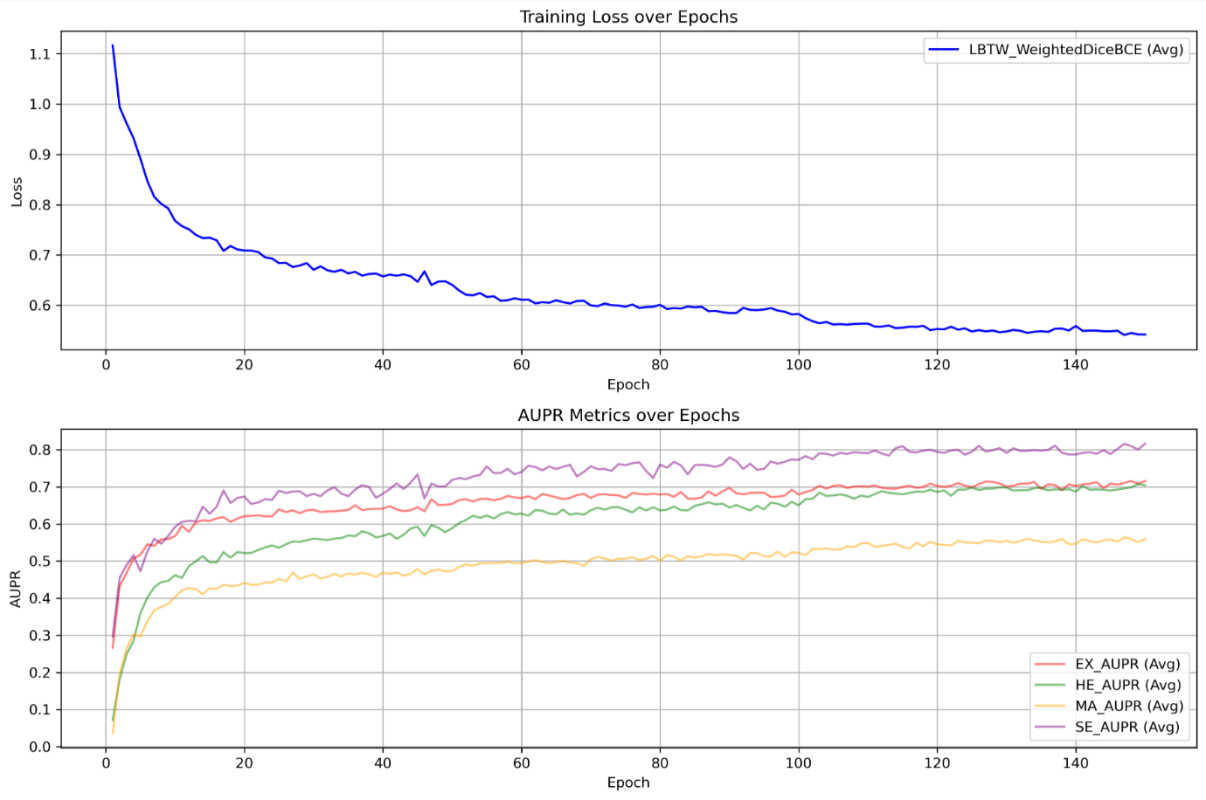
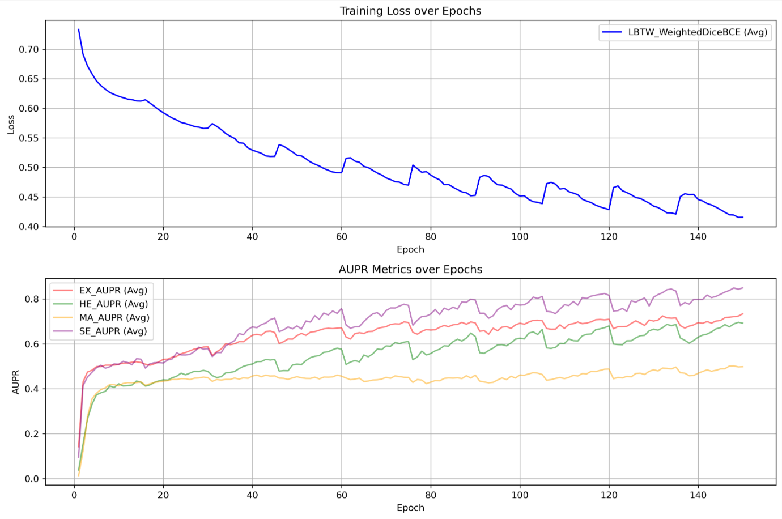
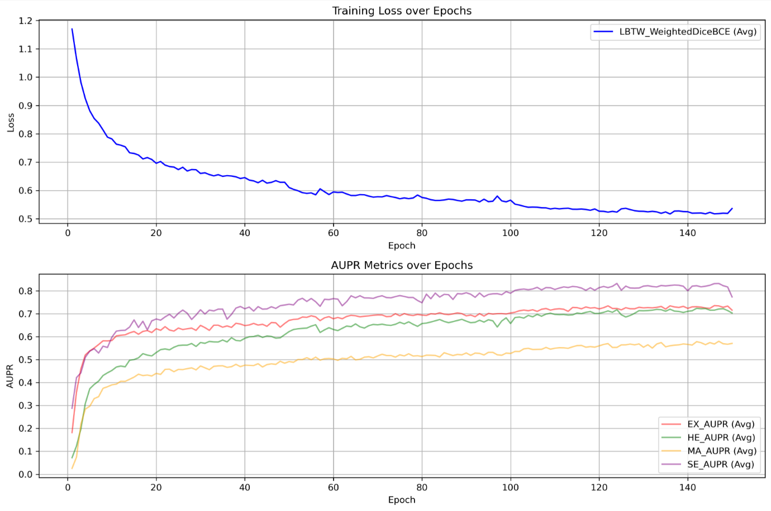
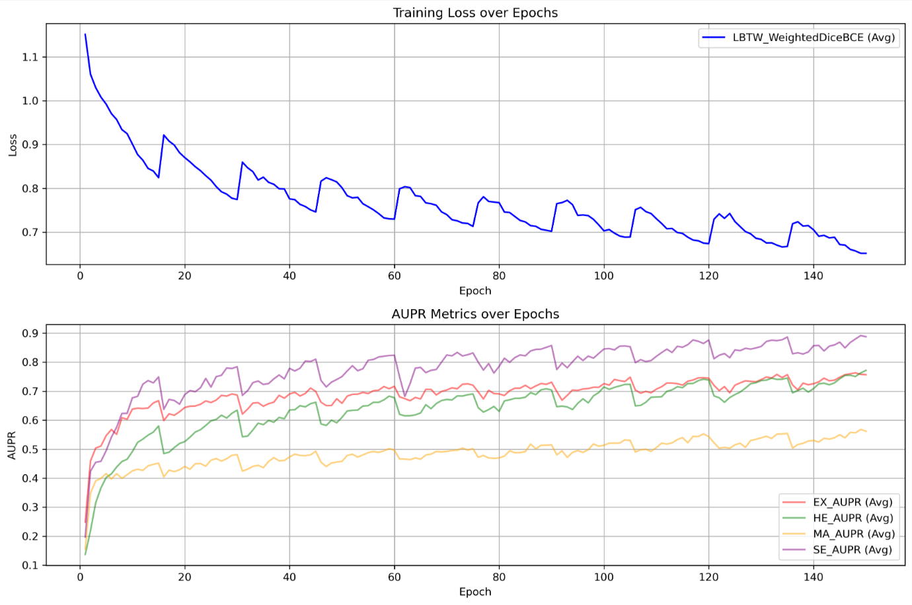
阶段性成果展示
Showcase of Milestone Achievements
交付物 3：UNet 及其变体的训练模型
UNet
UNet++
20 Epochs | AUPR | Dice
EX | 0.558 | 0.276
HE | 0.498 | 0.280
MA | 0.485 | 0.248
SE | 0.569 | 0.332
150 Epochs | AUPR | Dice
EX | 0.6148 | 0.4916
HE | 0.6084 | 0.5042
MA | 0.4718 | 0.4066
SE | 0.7096 | 0.5755
20 Epochs | AUPR | Dice
EX | 0.499 | 0.050
HE | 0.466 | 0.054
MA | 0.444 | 0.009
SE | 0.560 | 0.085
150 Epochs | AUPR | Dice
EX | 0.6258 | 0.5263
HE | 0.6204 | 0.5744
MA | 0.4852 | 0.4524
SE | 0.7574 | 0.6829
U²Net
MCA-UNet
20 Epochs | AUPR | Dice
EX | 0.562 | 0.335
HE | 0.492 | 0.248
MA | 0.478 | 0.323
SE | 0.646 | 0.403
150 Epochs | AUPR | Dice
EX | 0.6181 | 0.4973
HE | 0.6093 | 0.5207
MA | 0.4879 | 0.3672
SE | 0.7394 | 0.6770
20 Epochs | AUPR | Dice
EX | 0.598 | 0.480
HE | 0.561 | 0.457
MA | 0.475 | 0.351
SE | 0.741 | 0.637
150 Epochs | AUPR | Dice
EX | 0.6398 | 0.5810
HE | 0.6079 | 0.5720
MA | 0.4945 | 0.4733
SE | 0.7829 | 0.7157

Slide 15
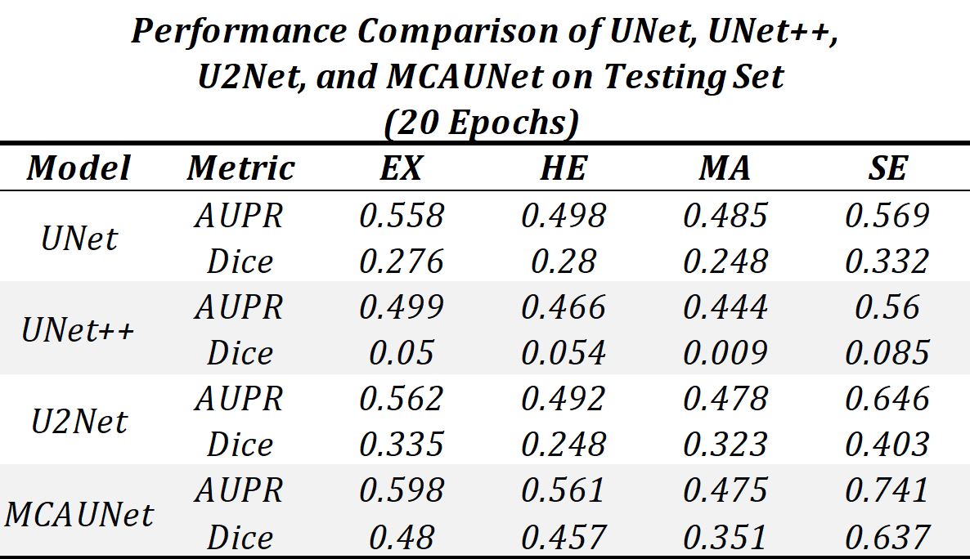
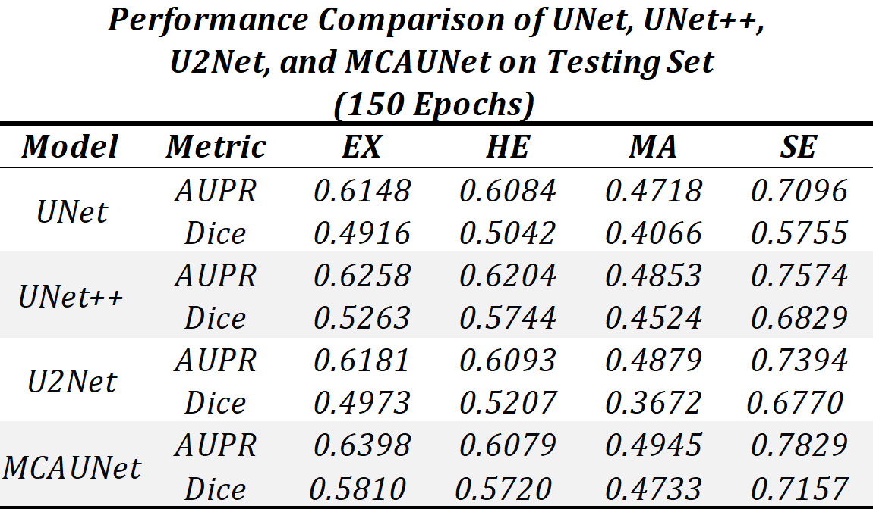
阶段性成果展示
Showcase of Milestone Achievements
交付物 3：UNet 及其变体的训练模型
Epoch 对模型训练的影响：
所有模型在 150 个周期时性能显著优于 20 个周期，表明更长的训练轮次有助于模型更好地学习数据集的特征。
UNet++ 的提升最为明显，150 个周期后，其深度监督和嵌套结构优势显现，尤其在 Dice 指标上进步巨大。
MCA-UNet 始终保持领先，但提升幅度较小，可能已接近性能上限。
模型特性与适配性：
UNet：作为基线模型，表现均衡，但对微小病灶 MA 的检测能力始终较弱（150 个周期时 MA 的 AUPR 甚至下降），适合简单任务，但难以处理复杂场景。
UNet++：深度监督和嵌套结构在长时间训练后表现突出，尤其在微小病灶 MA 上进步显著（Dice 从 0.009 升至 0.4524），表明其适合需要深度特征提取的任务。
U²Net：多尺度输出使其在大范围病灶（SE 和 EX）上表现优异，150 个周期后 HE 的分割能力也显著提升，但对 MA 的检测能力仍有限。
MCA-UNet：注意力机制使其在所有类别上表现最佳，尤其适合数据集的复杂场景，但在微小病灶 MA 上仍有提升空间。
难点：
MA 仍是所有模型的难点，即使训练到 150 个周期，AUPR 和 Dice 仍较低（MCAUNet 的 MA AUPR 0.4945，Dice 0.4733）。这与 MA 病灶的微小和稀疏特性有关，需要更针对性的模型优化或数据增强策略。

Slide 16
PART FOUR
未来工作计划
Future Work Plan

Slide 17
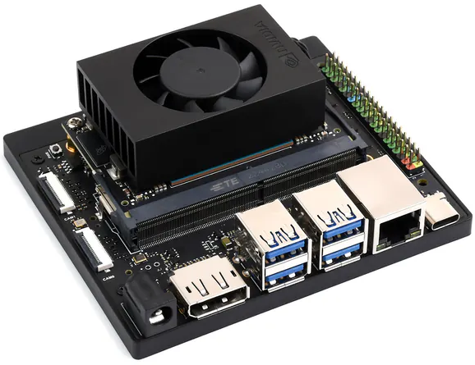


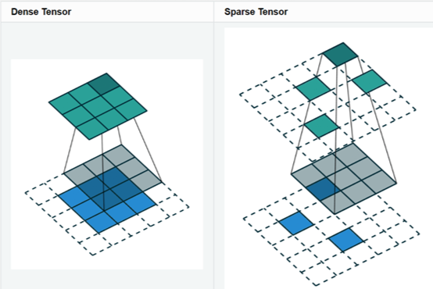

未来工作计划
Future Work Plan
部署环境配置：在 NVIDIA Orin NX 上搭建 PyTorch 推理环境并部署模型
实时性验证：测试模型在不同 Batch Size 下的延迟
提升模型效果​
边缘设备部署与实时性验证
模型架构优化：调研 UNet 变体，结合 DR 任务特性进行改进
数据增强与预处理：针对 DR 图像特点设计增强策略
AI 辅助诊断系统开发
技术选型：
前端​​：HTML + CSS + TypeScript + Vue3.js
​​后端​​：Python + PyTorch + Flask
​​大模型接入​​：DeepSeek-R1
系统架构：设计高内聚低耦合的系统架构并进行开发
模型参数轻量化
评估指标测定：计算 FLOPs、参数量、内存占用
结构优化技术：实施通道剪枝（Channel Pruning）移除冗余卷积核、尝试动态卷积（CondConv）或分组卷积（Group Conv）

Slide 18
参考文献
References
[1] 崔丽娜.深度学习驱动的图像分割：U-Net、SegNet和DenseASPP的比较研究[J].现代计算机,2024,30(13):36-44.
[2] 黄晓鸣,何富运,唐晓虎,等.U-Net及其变体在医学图像分割中的应用研究综述[J].中国生物医学工程学报,2022,41(05):567-576.
[3] Patra, P., & Singh, T. (2022, December 14-16). Diabetic retinopathy detection using an improved ResNet 50-InceptionV3 and hybrid DiabRetNet structures. In 2022 OITS International Conference on Information Technology (OCIT).IEEE.
[4] Bosale, A. A. (2024). Detection and classification of diabetic retinopathy using deep learning algorithms for segmentation to facilitate referral recommendation for test and treatment prediction. arXiv preprint arXiv:2401.02759.
[5] Lalithadevi, B., & Krishnaveni, S. (2024). Diabetic retinopathy detection and severity classification using optimized deep learning with explainable AI technique. Multimedia Tools and Applications, 1-65.
[6] S. Mishra, S. Hanchatee and Z. Saquib,“Diabetic Retinopathy Detection using Deep Learning”, 2020 International Conference on Smart Technologies in Computing, Electrical and Electronics (ICSTCEE), 2020, pp. 515-520, doi: 10.1109/ICSTCEE49637.2020.9277506.
[7] Saraa Hosseinzzadeh Kausani, and Payman Hosseinzzadeh Kasani, Raza Khazaeinezhad, Michal J. Wesolowski et al.“Diabetic Retinopathy Clasification Using a Modified Xception Architecture”, 2019 IEEE International Symposium on the Signal Procesing and Information of Technology (ISSPIT), 2019.
[8] Anuj Jain, Arnav Jalui, Jahanvi Jasani, Yash Lahoti, Ruhina Karani.“Deep Learning for Detection and Severity Classification of Diabetic Retinopathy”, 2019 1st International Conference on the Innovations in Information and Communication Technology (ICIICT), 2019.
[9] Staal, J., Abramoff, M. D., Niemeijer, M., Viergever, M. A., & van Ginneken, B. (2004). Ridge-based vessel segmentation in color images of the retina. IEEE Transactions on Medical Imaging, 23(4), 501–509. https://doi.org/10.1109/TMI.2004.825627.
[10] Zhou, Y., Wang, B., Huang, L., Cui, S., & Shao, L. (2020). A benchmark for studying diabetic retinopathy: Segmentation, grading, and transferability. IEEE Transactions on Medical Imaging. https://doi.org/10.
[11] Porwal, P., Pachade, S., Kamble, R., Kokare, M., Deshmukh, G., Sahasrabuddhe, V., & Meriaudeau, F. (2018). Indian diabetic retinopathy image dataset (IDRiD): A database for diabetic retinopathy screening research. Data, 3(3), 25.
[12] Li, T., Gao, Y., Wang, K., Guo, S., Liu, H., & Kang, H. (2019). Diagnostic assessment of deep learning algorithms for diabetic retinopathy screening. Information Sciences. Advance online publication.
[13] Mao, J., Ma, X., & Zhang, R. (2023). TJDR: A high-quality diabetic retinopathy pixel-level annotation dataset. arXiv:2312.15389v1 [eess.IV]. https://doi.org/10.48550/arXiv.2312.15389.
[14] Z. Zhou, M. M. R. Siddiquee, N. Tajbakhsh, and J. Liang, "UNet++: Redesigning skip connections to exploit multiscale features in image segmentation," IEEE Trans. Med. Imaging, vol. 39, no. 6, pp. 1856-1867, Jun. 2020, doi: 10.1109/TMI.2019.2959609.
[15] X. Qin, Z. Zhang, C. Huang, M. Dehghan, O. R. Zaiane, and M. Jagersand, "U^2-Net: Going deeper with nested U-structure for salient object detection," Pattern Recognit., vol. 106, pp. 1-12, Nov. 2020, Art no. 107404, doi: 10.1016/j.patcog.2020.107404.
[16] H. Wang, P. Cao, J. Yang, and O. Zaiane, "MCA-UNet: multi-scale cross co-attentional U-Net for automatic medical image segmentation," Health Inf. Sci. Syst., vol. 11, no. 1, pp. 1-10, Jan. 2023, Art no. 10, doi: 10.1007/s13755-023-00214-8.
[17] Wang, Y., Hou, Q., Cao, P., Yang, J., & R. Zaiane, O. (2024). Lesion-aware knowledge distillation for diabetic retinopathy lesion segmentation. Applied Intelligence, 54(2), 1937-1956.

Slide 19
谢谢观看!
糖尿病性视网膜病变诊断
专业方向综合项目 第七组
2250944 谌乐俊杰 2250758 林继申 2251941 王成威
汇报时间：2025/04/24

